Slide 1
09 DCS硬件和软件
主讲教师：刘振元 蒋建华
联系电话：13995552449，15827271233
电子邮箱：jiangjh@mail.hust.edu.cn QQ：270281173
办公地点：华中科技大学东二楼309室

Slide 2
09 DCS硬件和软件
1、DCS的体系结构
2、DCS的硬件
3、DCS的软件

Slide 3
1、体系结构有什么好处？→我们要用这个DCS。
2、反过来说 问题引导、需求引导。。。
我们的系统存在什么问题？有什么需求？
怎么解决这些问题？用什么方法？

Slide 4
问题是什么？需求是什么？
1、稳定、可靠；成本低；
2、控制分散、管理集中；
3、控制需求多样、IO多样化；
4、软件开发工作量很小；软件系统要稳定可靠；
分层
模块化
二次开发

Slide 5
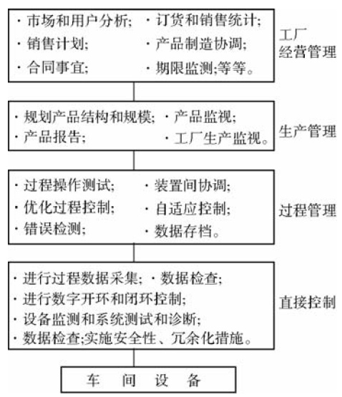
DCS 分层结构中各层的功能
重点
计算机控制系统的发展谈及到集散控制系统的结构分层模式，并归纳出集散控制系统的四级典型功能层次，下面将着重阐述各层的功能。
图 2.6 集散控制系统体系结构的各层功能

Slide 6
直接控制级
直接控制层是集散型控制系统的基础，其主要任务有。
(1) 进行过程数据采集：即对被控设备中的每个过程量和状态信息进行快速采集，使进行数字控制、开环控制、设备监测、状态报告的过程等获得所需要的输入的信息。
(2) 进行直接数字的过程控制：根据控制组态数据库、控制算法模块来实施实时的过程量 ( 如开关量、模拟量等 ) 的控制。
(3) 进行设备监测和系统的测试、诊断：把过程变量和状态信息取出后，分析是否可以接受以及是否可以允许向高层传输。
(4) 实施安全性、冗余化方面的措施：一旦发现计算机系统硬件或控制板有故障，就立即实施备用件的切换，保证整个系统安全运行。

Slide 7
过程管理级
在过程管理级主要是应付单元内的整体优化，并对其下层产生确切的命令，在这一层可完成的功能有。
(1) 优化过程控制：这可以根据过程的数学模型以及所给定的控制对象来进行，优化控制只有在优化执行条件确保的条件达到。
(2) 自适应回路控制：在过程参数希望值的基础上，通过数字控制的优化策略。当现场条件发生改变时，经过过程管理级计算机的运算处理就得到新的设定值和调节值，并把调节值传送到直接过程控制层。
(3) 优化单元内各装置，使它们密切配合：这主要是根据单元内的产品、原材料、库存以及能源的使用情况，优化相互的关系。
(4) 通过获取直接控制层的实时数据以进行单元内的活动监视、故障检测存档、历史数据的存档、状态报告和备用。

Slide 8
分层架构的优点
（1）开发人员的专业分工，专注理解某一层。 由于某一层仅仅调用其相邻下一层所提供的程序接口，只需要本层的接口和相邻下一层的接口定义清晰完整，开发人员在开发某一层时就可以像关注集中于这一层所用的功能和技术。
（2） 可以很容易用新的实现来替换原有层次的实现。 只要前后提供的服务（接口）相同，即可替换。 系统开发过程中，功能需求不断变化，我们可以替换现有的层次以满足新的需求变化。
（3）降低了系统间的依赖。 比如业务逻辑层中的业务发生变化， 其他两层即表现层以及数据访问层程序也不需要变化。 这大大降低了系统各层之间的依赖。
（4）有利于复用。 充分利用现有的功能程序组件，将已经辨识的具有相对独立功能的层应用于新系统的开发，保证新系统开发的过程中，能够将重点集中于辨识和实现应用系统特有的业务功能， 最终缩短系统开发周期，提高系统的质量。

Slide 9
分层架构的弊端
（1）级联修改问题。 一些复杂的业务中，由于业务流程发生变化，为了这个变化所有层都需要修改。
（2）性能问题。 本来是直接简单的操作，需要在整个系统中层层传递，势必造成性能的下降，同时也加大的开发的复杂度。

Slide 10
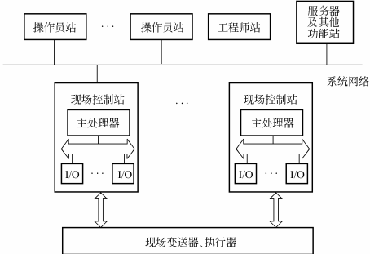
DCS 的构成与联系
重点
一个最基本的 DCS 应包括四个大的组成部分：至少一台现场控制站，至少一台操作员站一台工程师站 ( 也可利用一台操作员站兼做工程师站 ) ，一条系统网络。一个典型的 DCS体结构如图 2.7 所示，图中表明了 DCS 各主要组成部分和各部分之间的连接关系。
图 2.7 典型的 DCS 体系结构

Slide 11
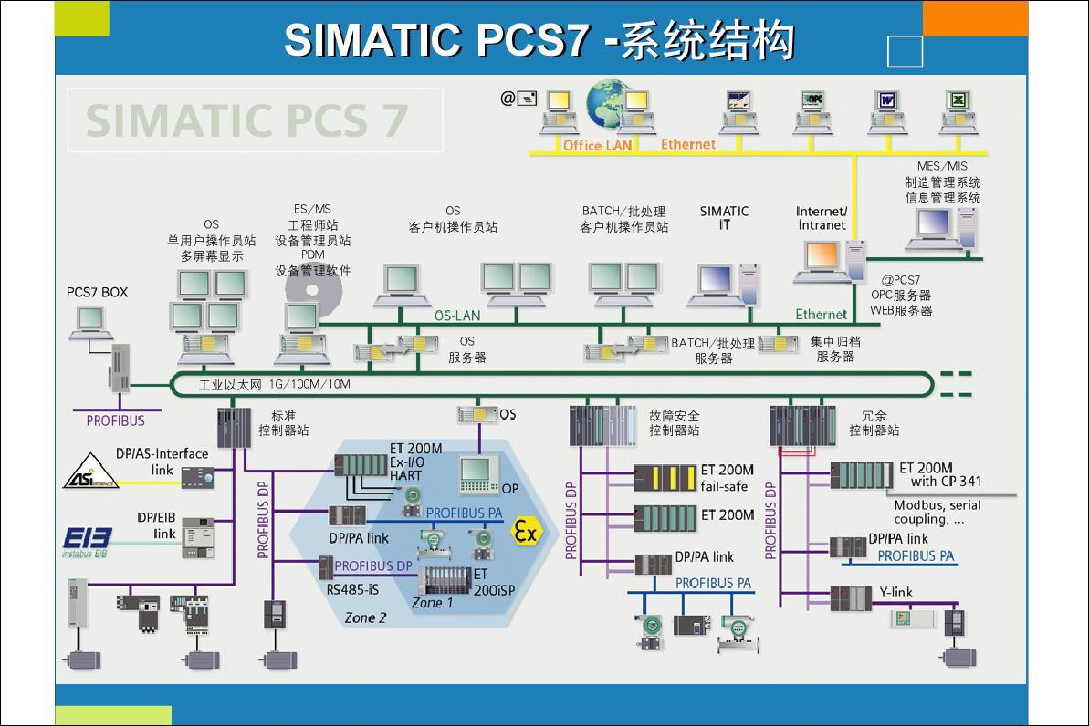
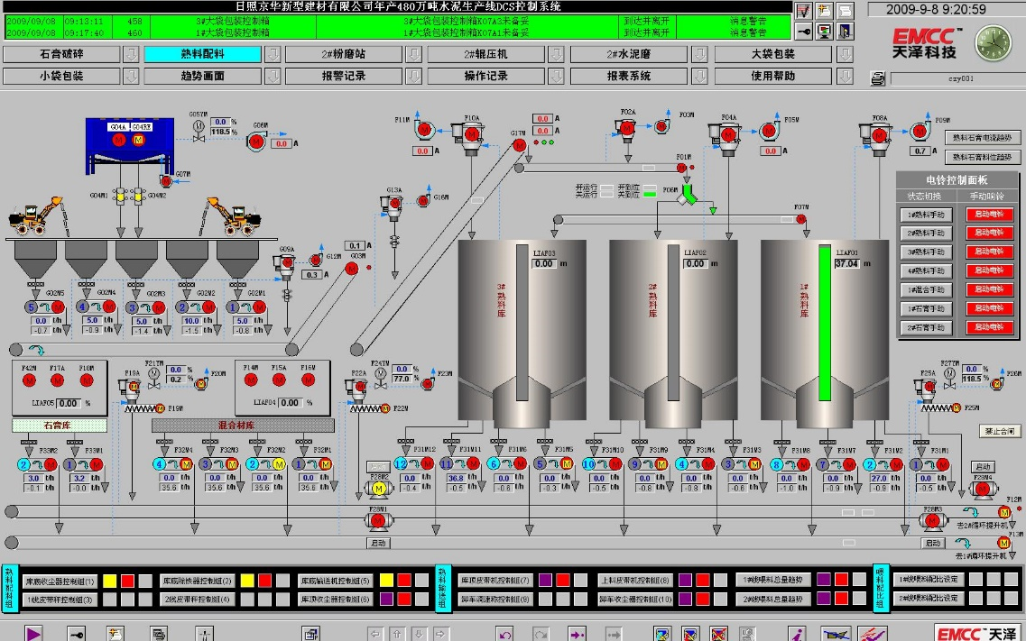
1. 操作员站
操作员站主要完成人机界面的功能，一般采用桌面型通用计算机系统，如图形工作站或个人计算机等。其配置与常规的桌面系统相同，但要求有大尺寸的显示器 (CRT 或液晶屏 )和性能好的图形处理器，有些系统还要求每台操作员站使用多屏幕，以拓宽操作员的观察范围。

Slide 12
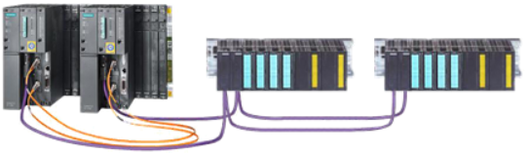
2. 现场控制站
现场控制站是 DCS 的核心，系统主要的控制功能由它来完成。系统的性能、可靠性等重要指标也都要依靠现场控制站保证，因此对它的设计、生产及安装都有很高的要求。现场控制站的硬件一般都采用专门的工业级计算机系统，其中除了计算机系统所必需的运算器 ( 即主 CPU) 、存储器外，还包括了现场测量单元、执行单元的输入 / 输出设备，即过程量I/O 或现场 I/O 。

Slide 13
3. 工程师站
工程师站是 DCS 中的一个特殊功能站，其主要作用是对 DCS 进行应用组态。应用组态是 DCS 应用过程当中必不可少的一个环节，因为 DCS 是一个通用的控制系统，在其上可实现各种各样的应用。
控制的输入/输出量是什么，
控制回路的算法如何，
在控制计算中选取什么样的参数，
人机界面来实现人对系统的管理与监控
报警、报表及历史数据记录等各个方面功能的定义，

Slide 14
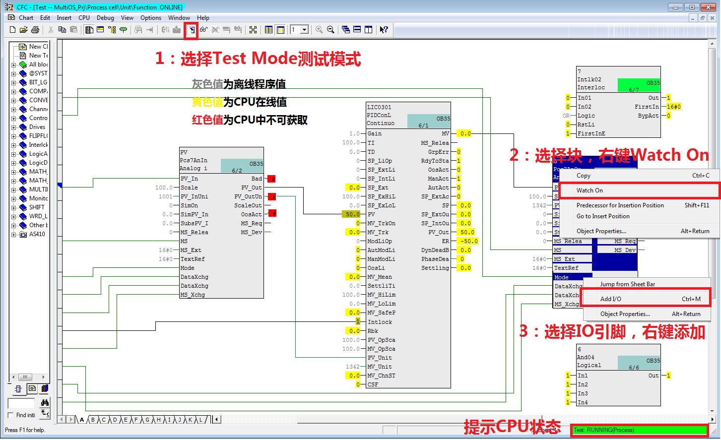
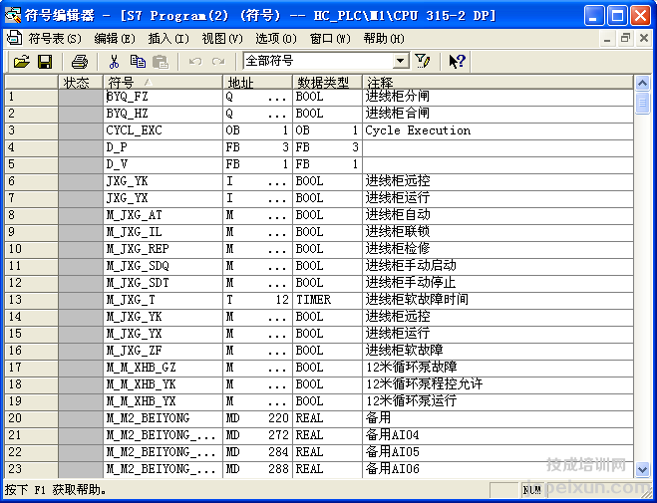
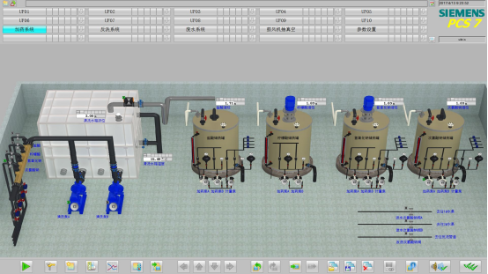
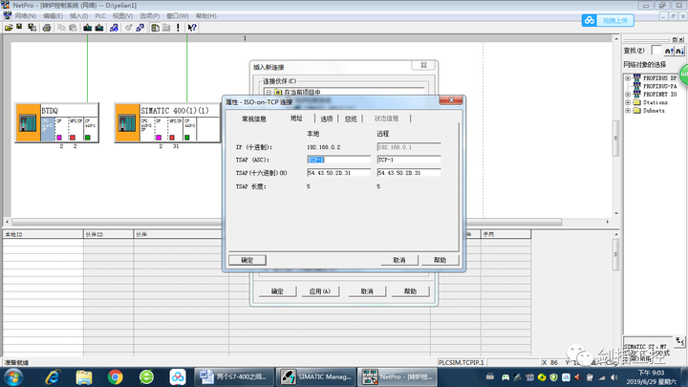
3. 工程师站
控制回路的算法
符号表定义
工业网络组态
HMI界面组态

Slide 15
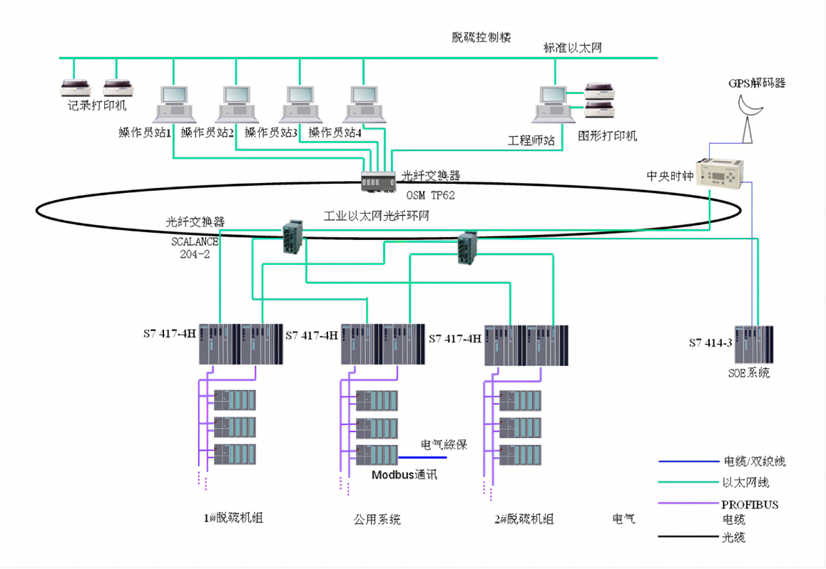
4. 系统网络
DCS 的另一个重要的组成部分是系统网络，它是连接系统各个站的桥梁。由于 DCS是由各种不同功能的站组成的，这些站之间必须实现有效的数据传输，以实现系统总体的功能，因此系统网络的实时性、可靠性和数据通信能力关系到整个系统的性能，特别是网络的通信规约，关系到网络通信的效率和系统功能的实现。
光纤环网
以太网
Profibus

Slide 16
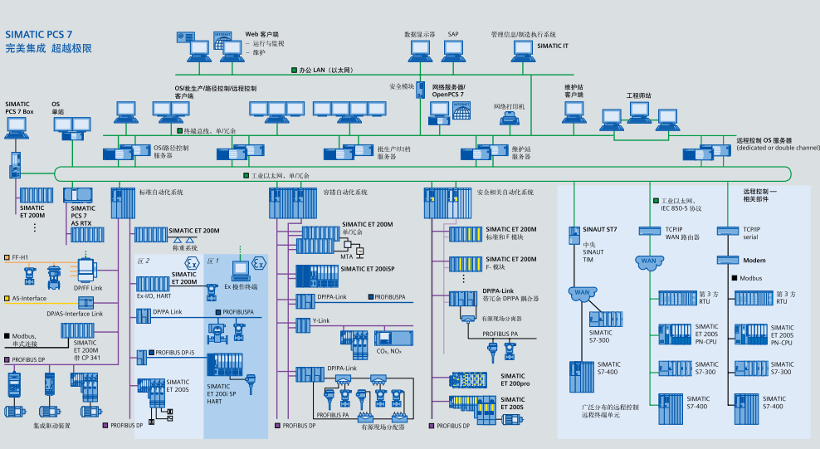
DCS 体系结构典型示例

Slide 17
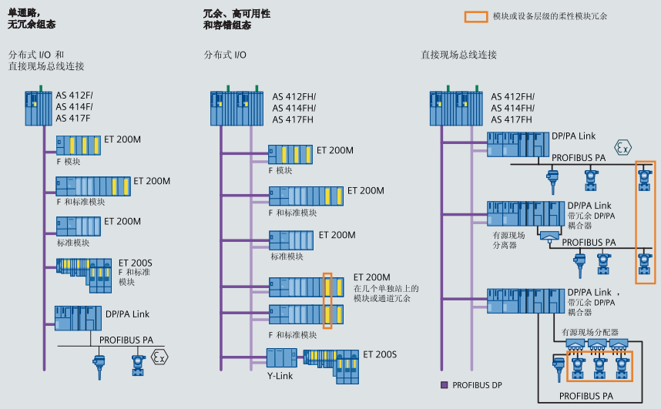
DCS 体系结构典型示例

Slide 18
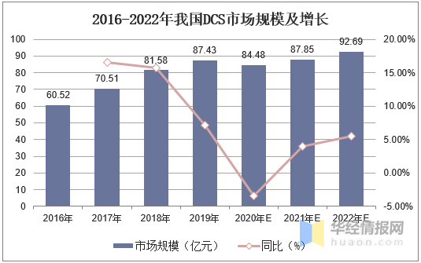
DCS行业市场现状分析
1、绪论
2019年我国DCS市场规模为87.43亿元，同比增长7.2%，19年主要受到贸易战阴霾下经济环境下行影响，DCS市场受项目型市场驱动力下降（尤其电力、建材项目减少）而增速下滑，2020年受疫情和石油价格暴跌影响，DCS市场规模或短期下降，预计下降至84.48亿元，预计到2022年我国DCS市场规模将达到92.69亿元。

Slide 19
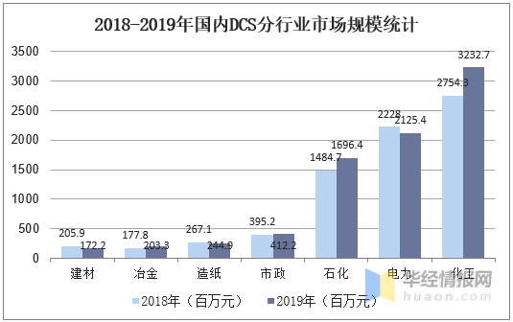
DCS市场细分情况分析
1、绪论
从下游用户的行业属性分析，化工、石化和电力是主要应用行业，三者合计市场份额达到80.7%。其中化工行业为2019年DCS第一大市场，市场规模32.3亿元，较2018年同比增长17.4%；石化行业的DCS市场规模17.0亿元，较2018年同比增长14.3%；电力行业的DCS市场规模21.3亿元，较2018年同比降低4.6%。

Slide 20
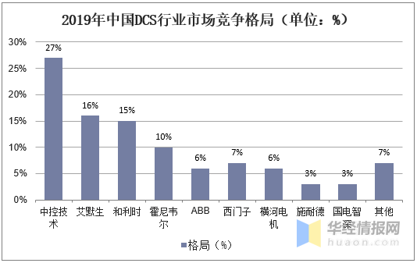
DCS行业竞争格局分析
1、绪论
我国流程工业DCS国产率还未超过50%，国产替代仍有较大提升空间。2019年国内DCS份额向龙头集中，内资以中控技术（27%）、和利时（15%）两家龙头为主，外资以艾默生（16%）、霍尼韦尔（10%）、ABB（6%）、西门子（7%）、横河电机（6%）等外资巨头为主，外资累计市占率过半，进口替代仍会是未来主旋律。

Slide 21
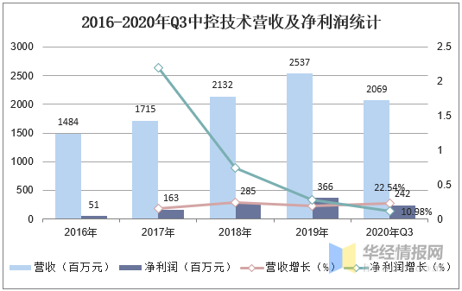
中控技术—浙大中控
1、绪论
中控技术致力于面向流程工业为主的工业企业提供以自动化控制系统为核心，涵盖工业软件、自动化仪表及运维服务的智能制造产品及解决方案，赋能用户提升自动化、数字化、智能化水平，实现工业生产自动化控制和智能化管理。近年来中控技术营业收入与净利润不断增长，据统计，截至2020年前三季度，中控技术营业收入达到20.69亿元，同比增长22.54%，净利润为2.42亿元，同比增长10.98%。

Slide 22
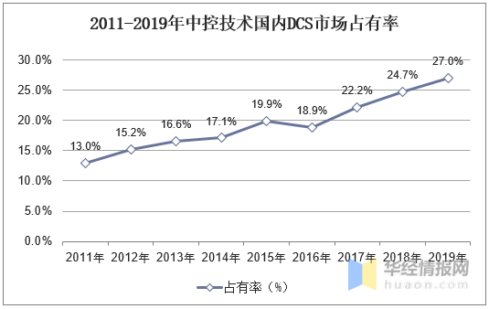
中控技术市场分析
1、绪论
2011-2019年，中控技术连续九年蝉联国内DCS市场整体占有率第一名。中控技术市场份额从2011年的13.0%，领先第二名的市场份额不足1个百分点；成长至2019年的27.0%，领先第二名超过11个百分点。

Slide 23
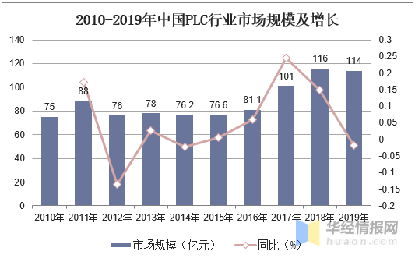
中国PLC行业市场现状分析
1、绪论

Slide 24
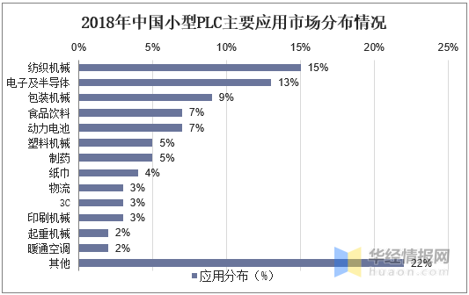
应用领域
1、绪论
从应用领域来看，中国小型PLC主要应用于纺织机械、电子、包装机械、食品饮料、动力电池、塑胶机械、制药、3C等细分行业；

Slide 25
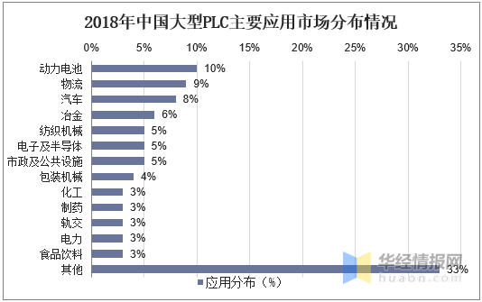
应用领域
1、绪论
中国大型PLC主要应用于动力电池、物流、汽车、冶金、纺织机械等行业。

Slide 26
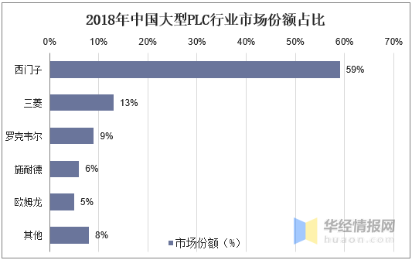
应用领域
1、绪论
西门子在大型PLC市场一家独大、地位稳固，2018年占据了59%的大型PLC市场与39%的小型PLC市场。三菱产品更多应用于小型PLC市场，2018年在中国小型、大型PLC市场市占率分别约15%、13%。

Slide 27
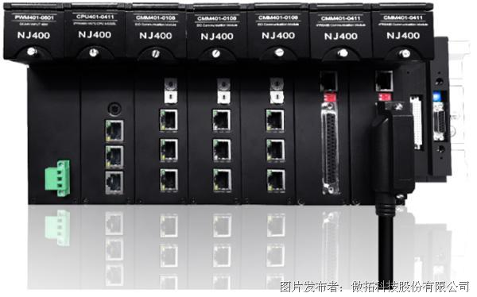
傲拓科技自主可控
1、绪论
产品简介：
NJ400系列PLC是公司自主研发的全国产可编程控制器，采用国产龙芯处理器，处理速度快；开源linux操作系统，安全可控。产品支持电源冗余、CPU冗余、以太网冗余、总线冗余等多种冗余架构，性能稳定，安全可靠。

Slide 28
小问题？
1、DCS 的层次结构一般分为几层？并概述每层的功能。如果要实现一个最小化的集散控制系统，应该包括哪几个部分？
2、我国目前DCS自主可控的品牌有哪些？请列举3个。如果DCS系统要自主可控，我国需要掌握哪些技术？（大家上网搜索一下）

Slide 29
2、DCS的硬件
集散控制系统的一个突出优点是系统的硬件和软件都具有灵活的组态和配置能力。
DCS的硬件系统采用积木式结构，通过网络系统将不同数量的现场控制站、操作员站和工程师站连接起来，共同完成各种采集、控制、显示、操作和管理功能。
集散控制系统不仅可以灵活地配置成大、中、小型系统，还可以根据用户财力和生产要求逐步进行系统扩展和功能增强。

Slide 30
2.1 DCS的现场控制站
3.2 DCS的现场控制站
现场控制站是整个集散控制系统的核心部件，现场信息的采集、各种控制策略的实现都在现场控制站上完成。为保证现场控制站的可靠运行，除了在硬件上采取一系列的保障措施以外，在软件上也开发了相应的保障功能，如主控制器及 I/O 通道插件的故障诊断、冗余配置下的板级切换、故障恢复、定时数据保存等。
各种采集、运算和控制策略程序代码都固化在控制器插件或 I/O 智能插件上的 EPROM中，中间数据则保留在带电保护的 RAM 中，从而保证软件的可靠运行及现场数据的保护。

Slide 31
现场控制站的功能
3.2 DCS的现场控制站
1) 采集、控制功能
组态时生成的各种控制策略、数据库等，经网络实时下装到各现场控制站及现场控制站内的各 I/O 智能插件中，进行信号采集、工程量转换、控制运算、控制信号的输出等。
2) 信号的采集、转换功能
(1) 各种现场物理信号 ( 如 4mA ～ 20mA 、 0mA ～ 10mA 、 1 V ～ 5V 、 0 V ～ 10V) 、各种热电偶、热电阻、开关信号、中断信号、频率信号、电动机转速信号等的采集输入功能。
(2) 线性物理量的工程单位转换。
(3) 流量信号的温度压力非线性补偿。
(4) 热电偶信号的冷端补偿，热电偶、热电阻信号的线性化换算。
(5) 输入信号的报警极限检测。
(6) 模拟量扫描的基本周期。
(7) 软件滤波功能，包括平均滤波、中值滤波、加权滤波等。

Slide 32
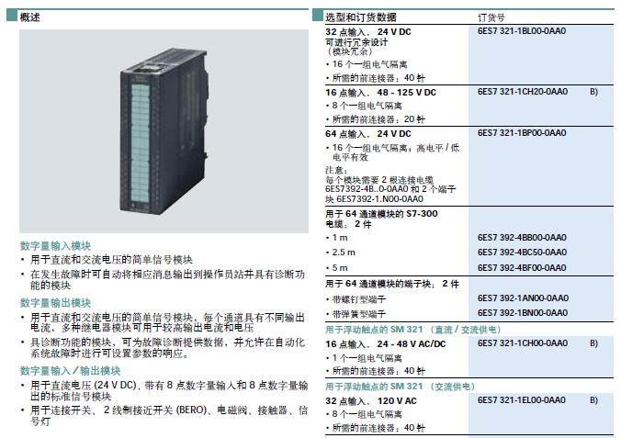
现场控制站的功能DI
3.2 DCS的现场控制站
电气隔离，电源隔离

Slide 33
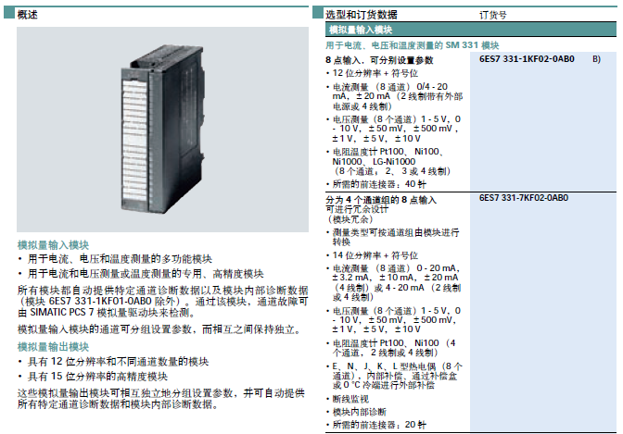
现场控制站的功能AI
3.2 DCS的现场控制站

Slide 34
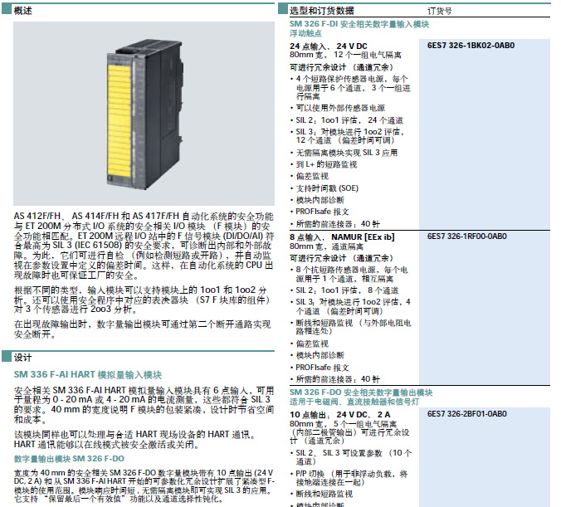
现场控制站的功能AI (F)
3.2 DCS的现场控制站

Slide 35
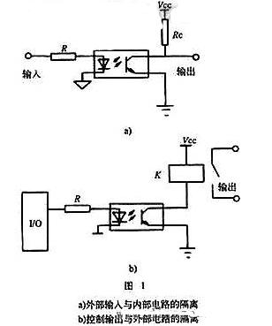
电气隔离
重点
光电隔离是由光电耦合器件来完成的。其输入端配置发光源，输出端配置受光器，因而输入和输出在电气上是完全隔离的。
光电耦合器把输入信号与内部电路隔离开来，或者是把内部输出信号与外部电路隔离开来，如图1所示。开关量输入电路接入光电耦合器后，由于光电耦合器的隔离作用，使夹杂在输入开关量中的各种干扰脉冲都被挡在输入回路的一侧。由于光电耦合器不是将输入侧和输出侧的电信号进行直接耦合，而是以光为媒介进行耦合，具有较高的电气隔离和抗干扰能力。
缺点：高频下存在相位差
适用于低频信号传递

Slide 36
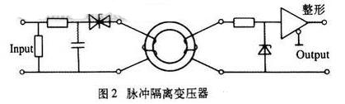
电气隔离
重点
脉冲变压器隔离脉冲变压器的匝数较少，而且一次绕组和二次绕组分别绕于铁氧体磁芯的两侧，这种工艺使得它的分布电容特小，仅为几个pF，所以可作为脉冲信号的隔离元件。脉冲变压器传递输入、输出脉冲信号时，不传递直流分量，使用的数字量信号输入／输出的控制设备不要求传递直流分量，因而在工控系统中得到了广泛的应用。
电路的外部信号经RC滤波电路和双向稳压管抑制常模噪声干扰，然后输入脉冲变压器的一次侧。为了防止过高的对称信号击穿电路元件，脉冲变压器的二次侧输出电压被稳压管限幅后进入测控系统内部。一般地说，脉冲变压器的信号传递频率在1kHz～1MHz之间，新型的高频脉冲变压器的传递频率可达到10MHz。
适用于脉冲信号传递

Slide 37
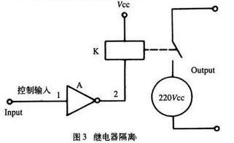
电气隔离
重点
继电器的线圈和触点没有电气上的联系，因此，可利用继电器的线圈接受信号，利用触点发送和输出控制信号，从而避免强电和弱电信号之间的直接接触，实现了抗干扰隔离。
在该电路中，通过继电器把低压直流与高压交流隔离开来，使高压交流侧的干扰无法进入低压直流侧。
适用于低压和高压信号转换

Slide 38
现场控制站的功能
3) 控制策略的实现
各种在组态中定义的回路控制算法、顺序控制算法、计算功能均在现场控制站中实现。
(1) 单回路、串级 PID 调节、复杂 PID 调节 ( 如前馈、滞后补偿等 ) 、 Smith 预估器。
(2) 比值控制、解耦控制。
(3) 抗积分饱和、不完全微分、积分分离、微分先行等算法。
(4) 智能控制算法，包括智能 PID 、模糊 PID 、自整定 PID 、预估控制等。
(5) 四则运算 , 乘方、开方运算 , 指数、对数运算。
(6) 一阶、二阶过程的模拟，各种辅助运算模块如选择器、比较器、定时器、计数器、限幅与限速、布尔运算、算术运算、积算器等。
(7) 梯形图算法，用于联锁与顺控。

Slide 39
现场控制站的功能
3.2 DCS的现场控制站
4) 通信功能
现场控制站的通信功能分为三部分：一是经由系统网络与上位操作站及工程师组态站的通信，将各种现场采集信息发给操作站，同时操作站针对现场的操作指令由操作站发向控制站；二是控制站内部的通信功能，完成 CPU 主控制器与各过程通道板间的信息交换；三是控制站与其他智能设备的通信。
(1) 系统级通信。指经由系统网络与上位操作站及工程师站的信息交换。
(2) 站内通信。指 CPU 主控制器与站内各过程通道板间的信息交换。
(3) 提供与多种 PLC 的软件接口。如 A-B 、西门子、三菱、 OMRON 等，均可通过串行接口通信。

Slide 40
现场控制站技术性能
3.2 DCS的现场控制站
1) 系统的信号处理技术指标
(1) 输入信号处理精度热电阻、热电偶无需变送器，可直接处理，最大误差 0.2% ；其他变送器输入信号处理误差为电流± 0.1% ，电压为± 0.2% 。
(2) 中断开关量输入分辨率≤ 1ms 。
(3) 输入信号的隔离电压≥ 1500V 。
(4) 回路控制周期： 0.2 、 0.5 、 1 、 2s 任选。
(5) 系统的平均无故障时间 (MTBF) ≥ 10⁶h 。
(6) 系统的平均修复时间 (MTTR) ≤ 5min 。

Slide 41
现场控制站技术性能
3.2 DCS的现场控制站
2) 现场控制站运行环境
(1) 工作环境温度： 0 ℃～ 50 ℃。
(2) 工作环境湿度： 10% ～ 90%( 无冷凝 ) 。
(3) 储存环境温度：－20 ℃～ 85 ℃。
(4) 储存环境湿度： 5% ～ 90%( 无冷凝 ) 。
(5) 输入电压： (90V ～ 135V)/(180V ～ 270V) 可选。
(6) 电压频率： 50 ± 5Hz 。
(7) 接地要求：安全地和屏蔽地分别一点接地，接地电阻分别小于 10 Ω和 1 Ω。

Slide 42
现场控制站可靠性
3.2 DCS的现场控制站
DCS 的固有可靠性是在设计系统时就产生的，设计时将系统的可靠性指标分解到各个单元 ( 操作员站、工程师站、网络、各 I/O 站 ) ，再将各可靠性指标从单元分解到板级。从单元级和板级设计中，分析出最重要部件或单元，采用严格的方法进行设计，并采取冗余措施。
(1) 系统元器件。
(2) 系统单元级的可靠性设计。
(3) 系统的冗余措施。
(4) 系统故障隔离措施。
(5) 系统迅速排除故障措施。

Slide 43
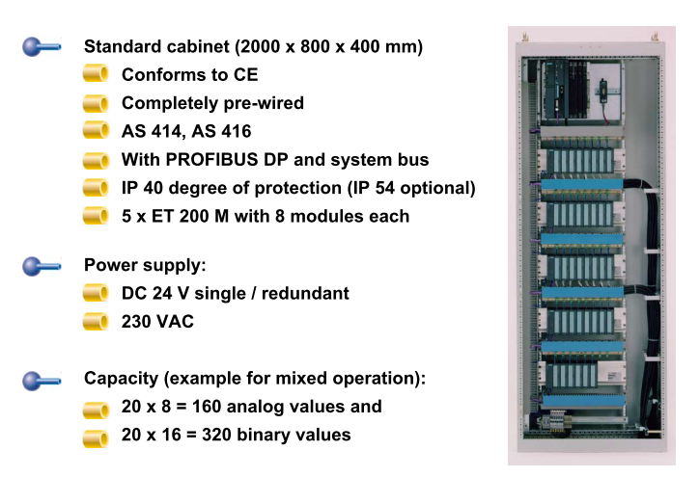
3.2 DCS的现场控制站
3.2 DCS的现场控制站
电源
接地
通风散热

Slide 44
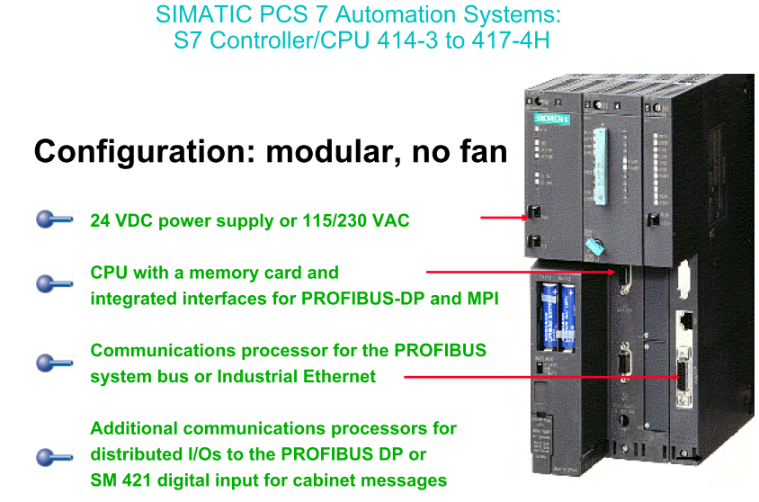
3.1 DCS的现场控制站
3.2 DCS的现场控制站

Slide 45
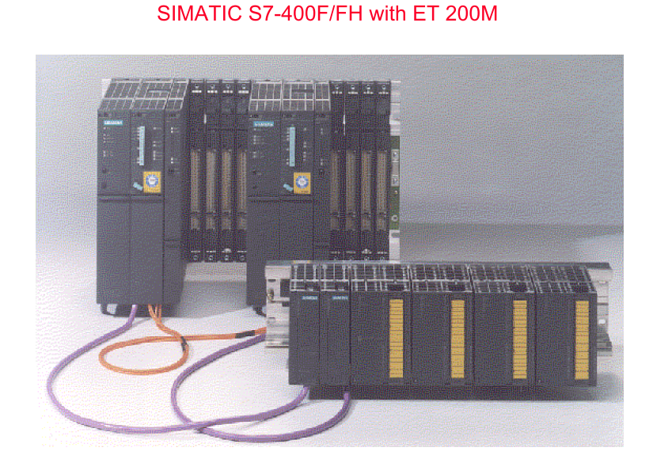
3.1 DCS的现场控制站
3.2 DCS的现场控制站

Slide 46
选择 AS 的标准是什么？
3.2 DCS的现场控制站
PCS 7 过程控制系统基于从 SIMATIC S7-400 中选择的组件。可使用硬件和匹配的软件组态以下自动化系统：
● 标准自动化系统
● 容错自动化系统（H 系统）
● 故障安全自动化系统（F 系统）
● 故障安全和容错自动化系统（FH 系统）

Slide 47
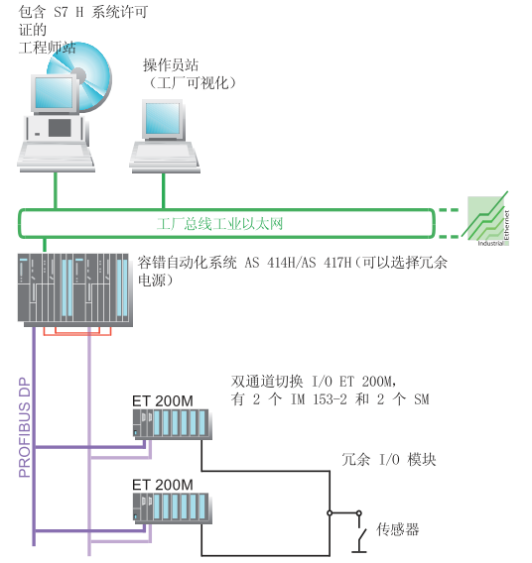
重点
H 系统的工作原理
自动化系统由两个冗余组态的子系统组成，它们通过光纤电缆同步。 两个子系统构成了按照活动冗余原则运行的容错自动化系统。
当前冗余是指所有冗余设备都一直在运行，并且也参与过程数据的采集。 当前冗余伙伴负责执行控制任务。 装载在两个 CPU 中的用户程序完全相同，并且由两个 CPU 同步运
行。
如果活动 CPU 失败，自动化系统会自动切换到冗余 CPU。 该切换对于正在进行的过程无影响，因其进行的是平稳切换。

Slide 48
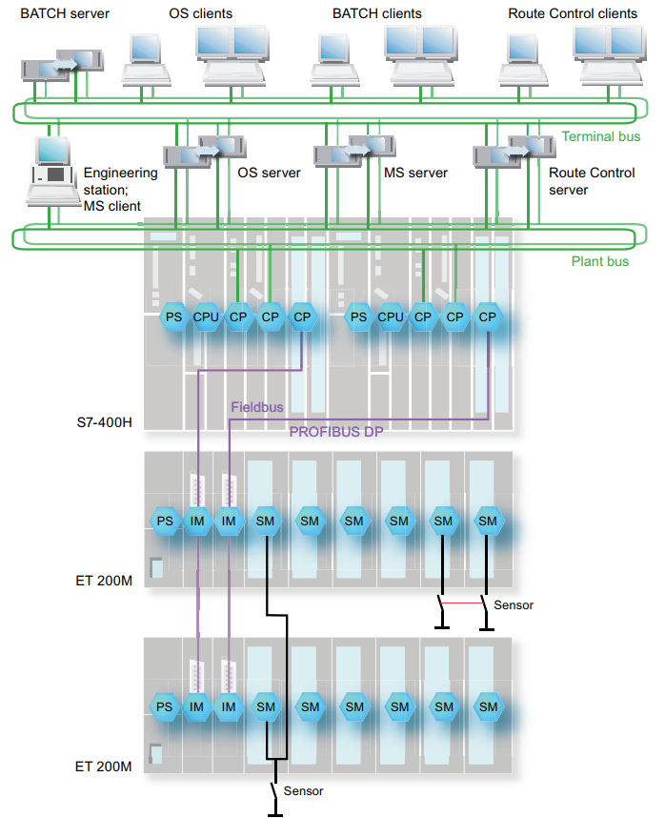
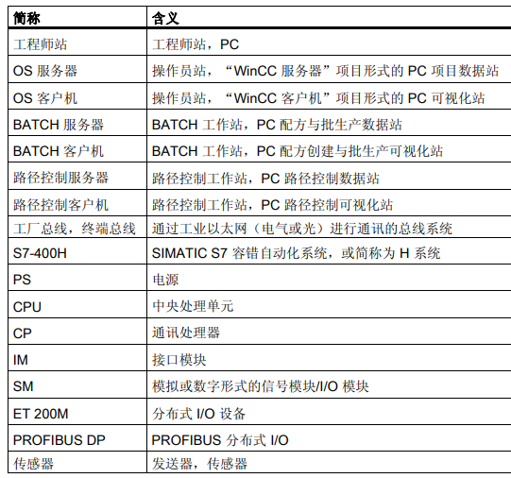
3.2 DCS的现场控制站

Slide 49
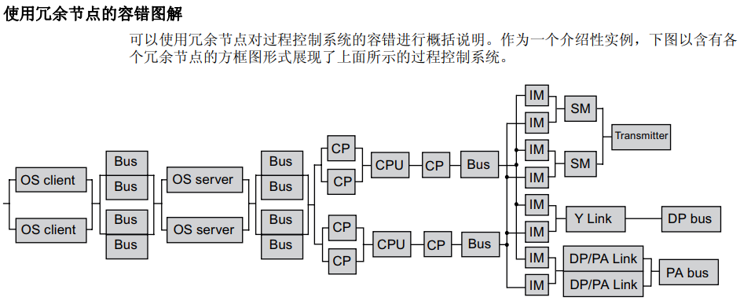
3.2 DCS的现场控制站

Slide 50
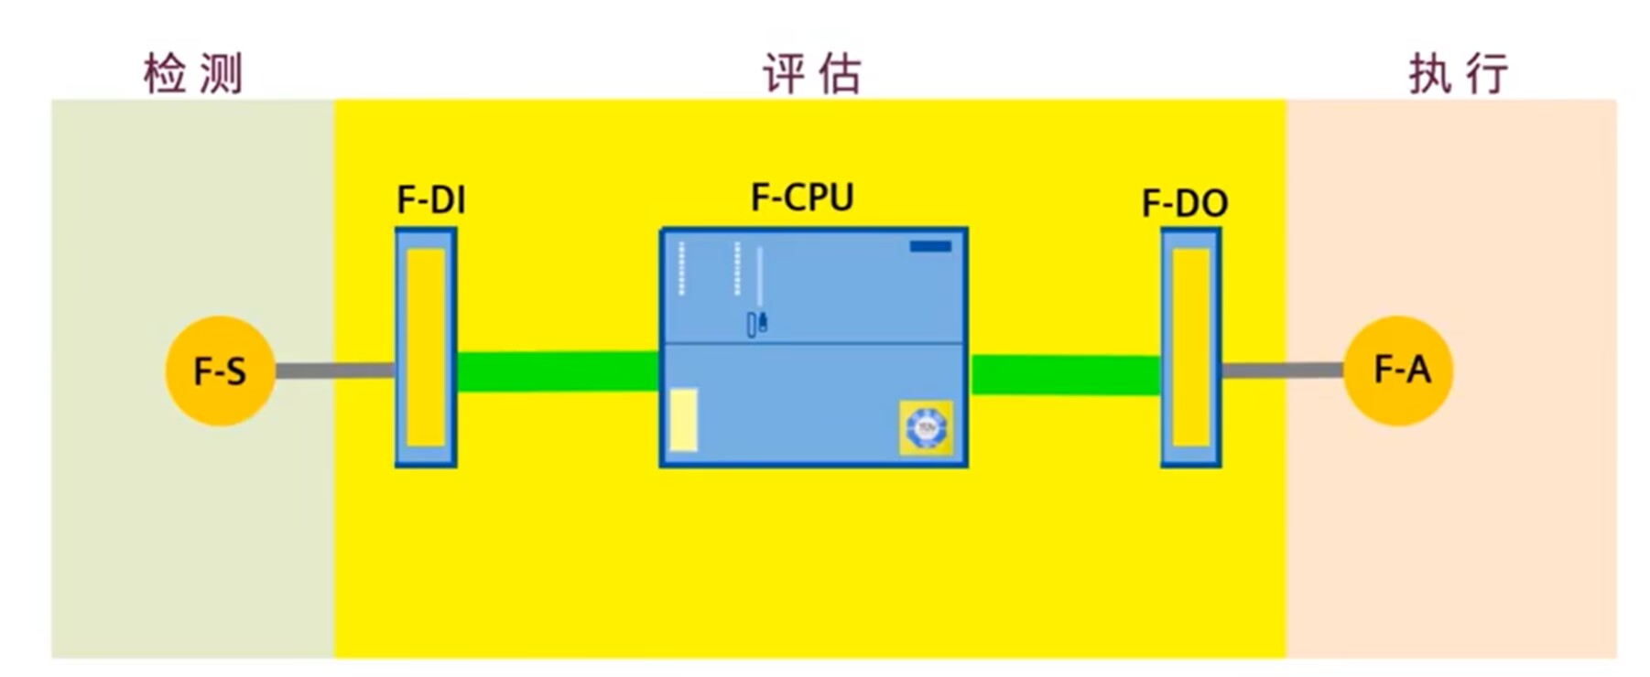
故障安全自动化系统的组件
3.2 DCS的现场控制站
F 系统的工作原理
故障安全自动化系统使用各种安全功能既检测过程错误又检测自身的内部错误。 如果发生错误，则故障安全自动化系统会自动将工厂受影响的部分切换到安全状态。

Slide 51
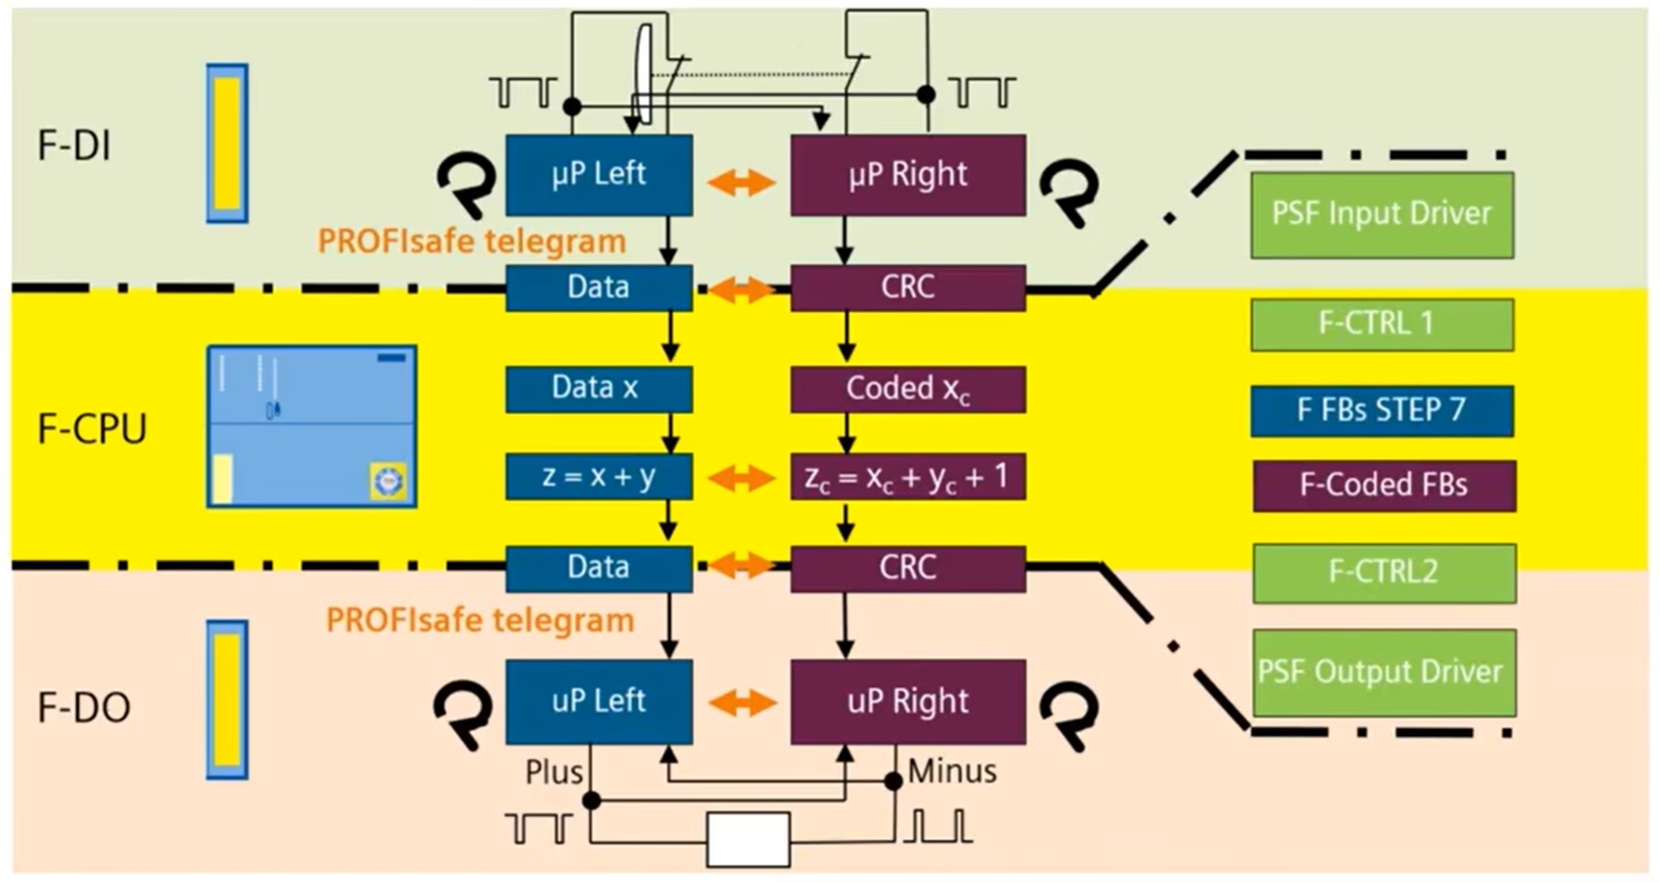
故障安全自动化系统的组件
3.2 DCS的现场控制站
F 系统的工作原理

Slide 52
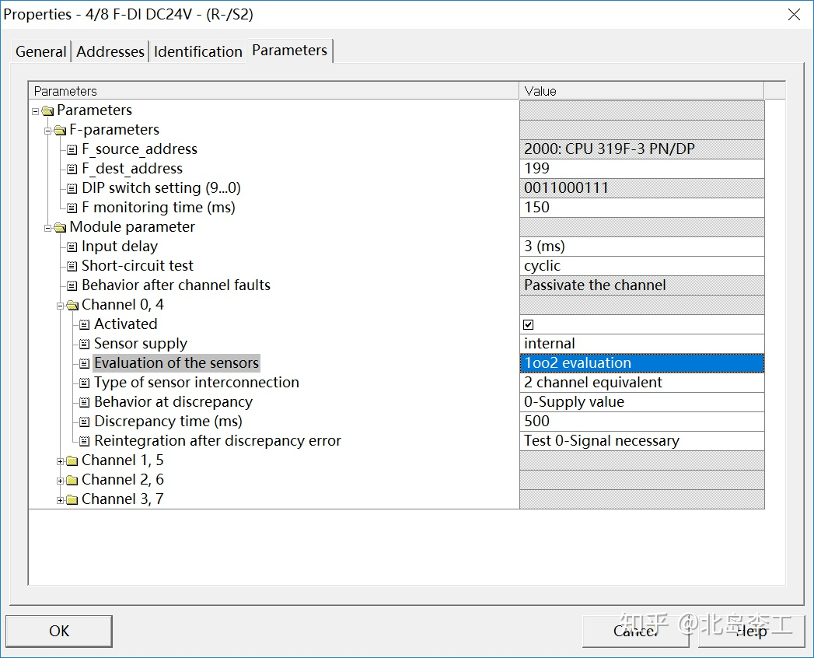
在设计故障安全等级或者配置故障安全模块的时候，有时候会遇到1oo1评估（1oo1 evaluation）或者1oo2评估（1oo2 evaluation）。比如下面这张图是西门子ET200S的4/8 F-DI模块的参数，里面就有关于传感器评估的选择，可选项包括：1oo1 evaluation和1oo2 evaluation：

Slide 53
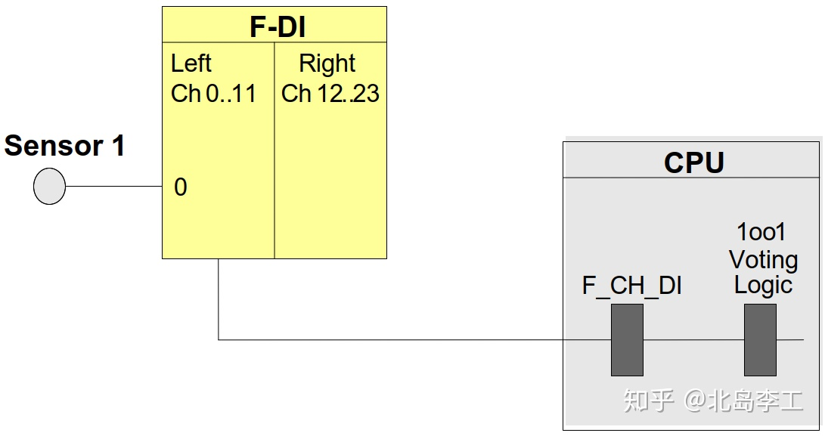
1oo1名称中的“oo”是“out of”的缩写，1oo1即“1 out of 1”，也就是一对一的意思。它是指将1个传感器，或者开关的一对触点，连接到安全模块的一个通道里，并且内部程序也只使用该单通道进行运算的设计方案。比如下面这张图：

Slide 54
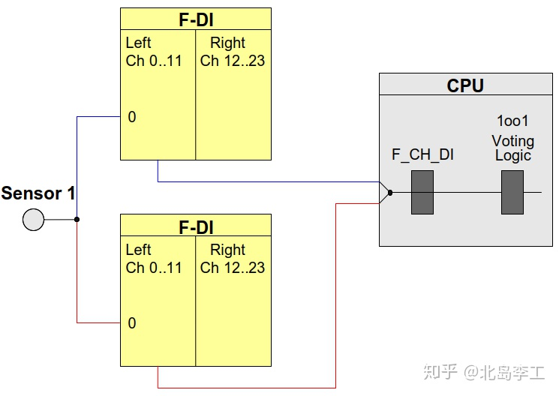
1oo1的设计方案最高能达到SIL2的安全等级。
在1oo1的基础上，可以设计冗余方案，即1oo2，原理如下图：

Slide 55
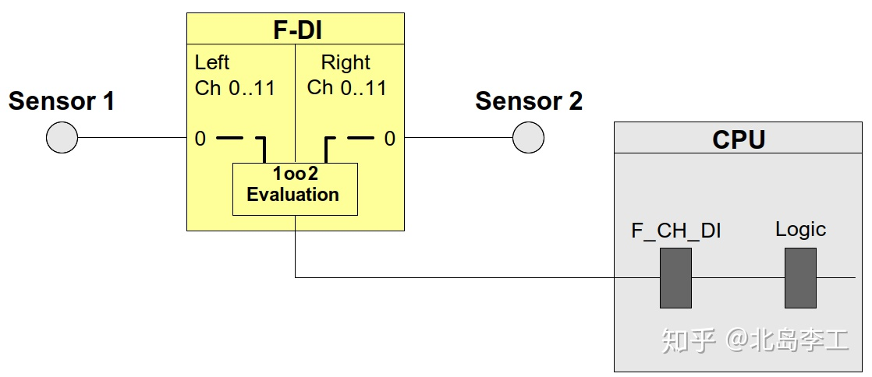
1oo2有两种实现方案。
第一种使用两个传感器或者两对触点连接到安全模块的左右输入通道，在安全模块的内部实现评估，然后送到CPU内部的一个通道里，如下图：

Slide 56
第二种使用两个传感器连接到安全模块的左右输入通道，但不在安全模块内部进行评估，而是分别送到CPU内部的两个通道，在CPU内部进行安全评估。如下图所示：

Slide 57
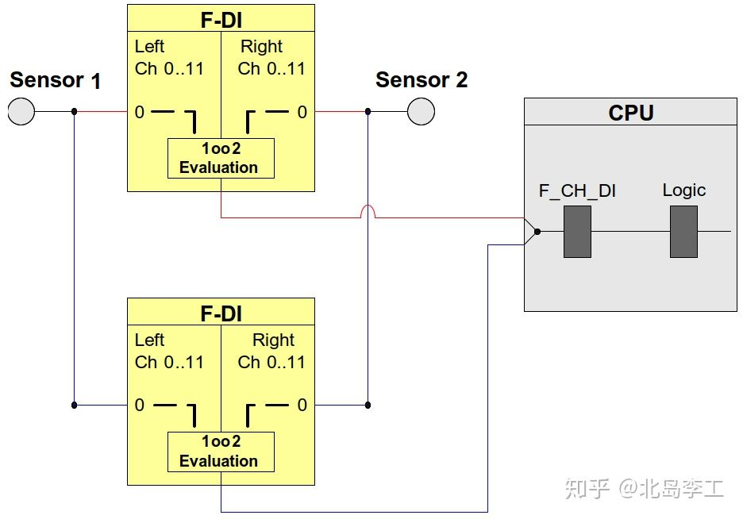
1oo2设计方案最高能达到SIL3的安全等级。
1oo2也可以通过再增加一个安全模块实现冗余的2oo2方案，如下图：
西安航天发动机的例子

Slide 58
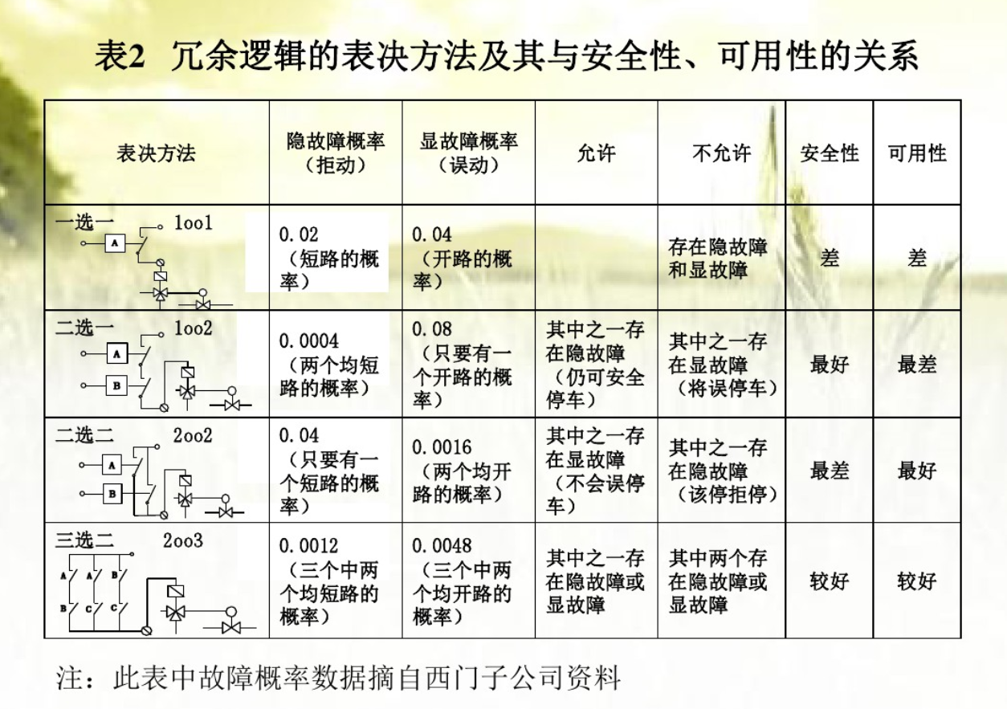
重点
拒动：主要是指在保护或需要跳闸的时候发出跳闸或合闸信号后，断路器没有动作，跳闸或分闸。
误动：主要是指没有让短路器跳闸或是合闸的时候断路器自行进行了跳闸和分闸动作。

Slide 59
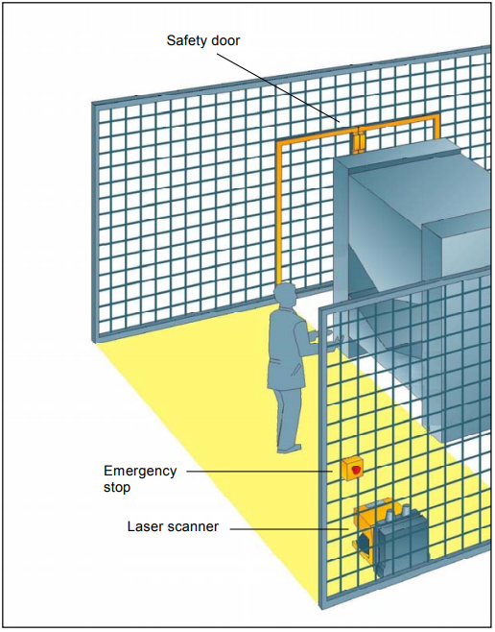
Production cell with access protection
The walk-in production area is monitored with a laser scanner. The service area is secured by a safety door.
Entering the production area or opening the safety door results in a stop or shutdown of
the production cell similar to an emergency stop.
The system can only be started when the emergency stop is interlock deactivated, the
safety door is closed and the laser scanner detects no one in the protected area. User
acknowledgment is required on site to restart production after the emergency stop has
been activated or the safety door has been opened.

Slide 60
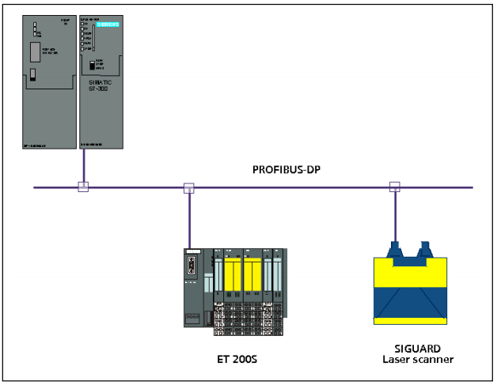

Slide 61
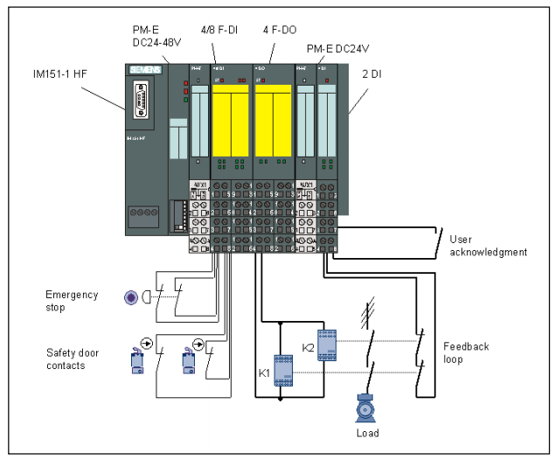
急停开关为什么要选择常闭形式？

Slide 62
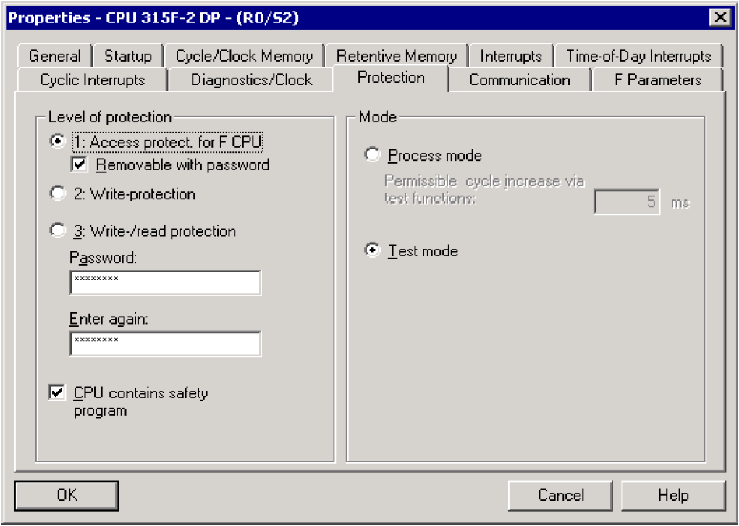

Slide 63
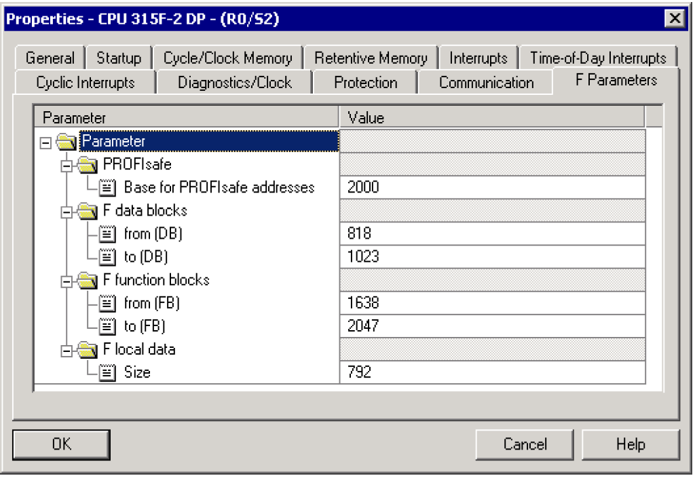

Slide 64
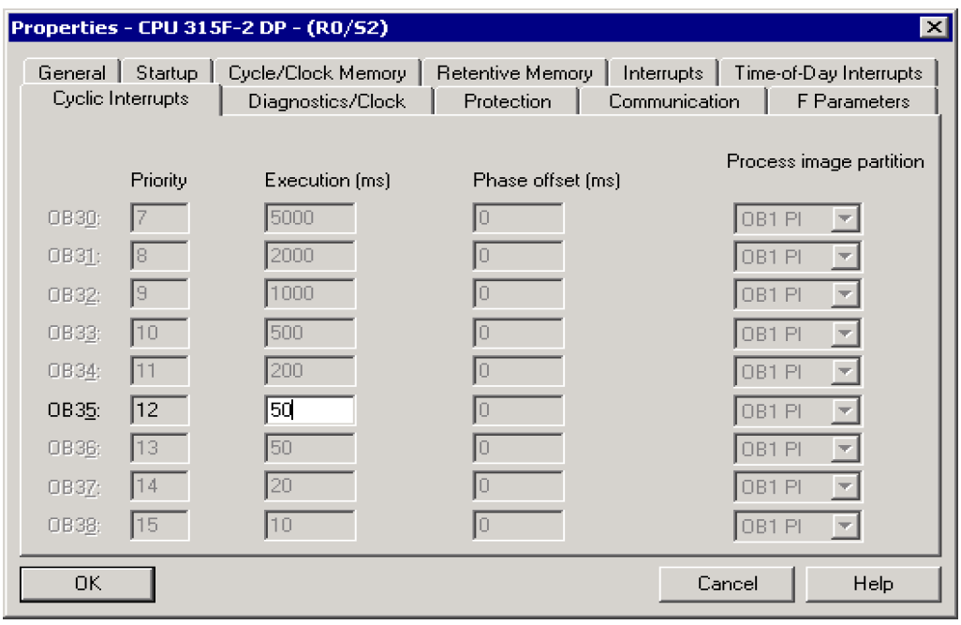

Slide 65
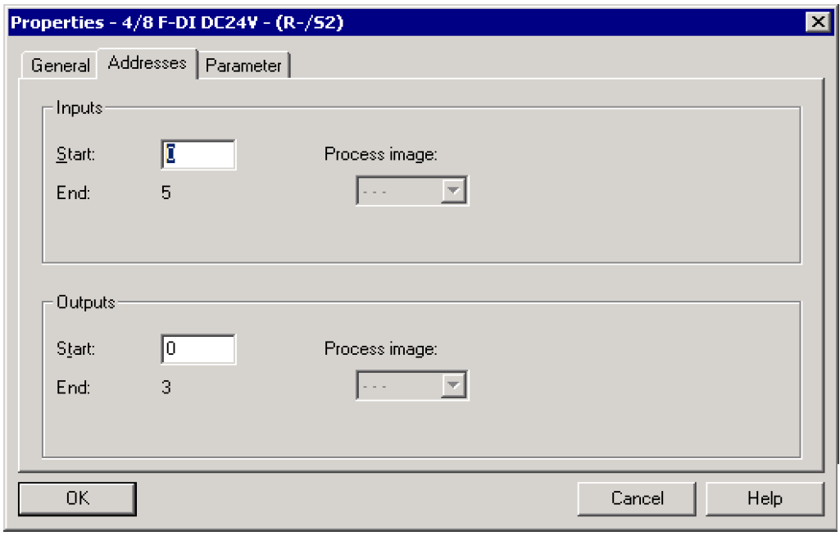

Slide 66

In our example, channels 0 and 4 should be connected to a two-channel emergency stop switch (emergency stop). Make the following settings (as highlighted in the figure):

Slide 67

In our example, channels 1 and 5 should be connected to the position switches for monitoring a two-channel safety door. Make the following settings (as highlighted in the figure):
6 Deactivate the unused channels 2, 6 and 3, 7 by unmarking the "Activated" check boxes and confirm your changes with "OK".

Slide 68


Slide 69

实现自动化需要选择什么 CPU？
重点
小问题：300个模拟测量值，800个数字测量值，怎么选？

Slide 70

PLC和DCS的扩展构成
重点
A）近程扩展方式。通过背板来进行扩展。
S7-1200系列PLC的扩展模块包括三类，信号模块、信号板和通信模块。信号模块是扩展在CPU的右侧，信号板扩展在CPU的正上方，通信模块扩展在CPU的左侧。下面来简单的介绍一下S7-1200系列的模块。

Slide 71



PLC和DCS的扩展构成
B）远程扩展方式。通过网络和远程模块进行扩展。

Slide 72




PLC和DCS的扩展构成
C）连网方式。通过网络和其他控制器进行扩展。
https://blog.csdn.net/ba_wang_mao/article/details/118391339

Slide 73
课堂作业
3.6 硬件组态
1、如果开发一个集散控制系统，有100个模拟测量值，500个数字测量值，如何选择PCS7系统的CPU单元？
2、在故障安全系统设计中，急停按钮的冗余表决方案应该如何选择比较好？
3、 PLC的扩展构成方式有哪些，分别有什么特点？
4、DCS的逻辑输入信号有哪些隔离方式？
Notes:
过程映像 DP 主站（CP或CPU上的集成DP接口）循环扫描PROFIBUS DP 组件（幻灯片中环形箭头1）。这个过程中它把数据传送给从站（例如ET200M用于传送到输出模块）并从从站中回读数据（那些从输入模块中获得的）。数据传输通过一个IM 内部缓冲器。
Trt 目标旋转时间
在每一个循环中 DP 主站向它所有的从站写入数值/从从站中读取。缓冲器内容形成了一个输入和输出模块的映像。循环时期称为 TRT 目标旋转时间（target rotation time），显示在 Cir 的对象或 IM153 的属性中。DP 的更新循环独立于 CPU 程序而运行，但是速度必须至少同处理过程值的最快的程序的速度一样快。
为了评价用户程序，来自操作系统的临时储存输入数据在定义点处及时复制，从缓冲器复制到 CPU 存储区/输出数据从存储区回写到缓冲器。通过访问 “process image“ 过程映像的存储区，程序可以进行读（i）和写（o）。
同步 这可以确保程序和处理数据的工作一致性 ，这意味着操作系统必须更新输入过程映像并在开始程序进行冻结。在程序执行完和命令写入输出过程映像之后，输出映像要传送到 DP 主站。然而，因为过程信号和他们相关的处理操作时伴随着可选重复时期（慢/快进程），这也需要进行同步来匹配。
过程映像区段 CPU 提供给对象不同的速度来执行程序，用户可以在 CPU 属性- PIPn 中给 OB 指定过程映像区段 （例如 OB32<->PIP1, OB35<->PIP2, OBxx<->PIPn n=1...16 取决于CPU），同时在单独 I/O 模块的属性中要指定一个合适的 PIP 。
驱动元件 在 PCS 7 软件中用驱动元件 Driver blocks 来读取过程数据输入/输出。
这些驱动元件必须在同一个 OB 中运行 ，同时该 OB 也更新扫描 I/O 模块的 PIP。
注意 在模块间信号配线对于区分慢信号和快信号十分有用。一个指定 PIP 的模块能够为软件足够快的传送信号，使其保持最快连接信号的过程更新。如果在模块上信号混合，会导致快速地读取慢信号，这样计算时间就被浪费了。
记住 如果数据量大，速度就不会快。
速度要快，数据量就不能大。
CPU 不能一直处于过载的工作状态。
一段有限的，编程的时间以后 CPU 停止！

Slide 74
课堂作业-答案
3.6 硬件组态
1、如果开发一个集散控制系统，有100个模拟测量值，500个数字测量值，如何选择PCS7系统的CPU单元？
AS 416-2
2、在故障安全系统设计中，急停按钮的冗余表决方案应该如何选择比较好？
常闭，1oo2
3、 PLC的扩展构成方式有哪些，分别有什么特点？
近程扩展；远程扩展；连网
4、DCS的逻辑输入信号有哪些隔离方式？
光电隔离、变压器隔离、继电器隔离
Notes:
过程映像 DP 主站（CP或CPU上的集成DP接口）循环扫描PROFIBUS DP 组件（幻灯片中环形箭头1）。这个过程中它把数据传送给从站（例如ET200M用于传送到输出模块）并从从站中回读数据（那些从输入模块中获得的）。数据传输通过一个IM 内部缓冲器。
Trt 目标旋转时间
在每一个循环中 DP 主站向它所有的从站写入数值/从从站中读取。缓冲器内容形成了一个输入和输出模块的映像。循环时期称为 TRT 目标旋转时间（target rotation time），显示在 Cir 的对象或 IM153 的属性中。DP 的更新循环独立于 CPU 程序而运行，但是速度必须至少同处理过程值的最快的程序的速度一样快。
为了评价用户程序，来自操作系统的临时储存输入数据在定义点处及时复制，从缓冲器复制到 CPU 存储区/输出数据从存储区回写到缓冲器。通过访问 “process image“ 过程映像的存储区，程序可以进行读（i）和写（o）。
同步 这可以确保程序和处理数据的工作一致性 ，这意味着操作系统必须更新输入过程映像并在开始程序进行冻结。在程序执行完和命令写入输出过程映像之后，输出映像要传送到 DP 主站。然而，因为过程信号和他们相关的处理操作时伴随着可选重复时期（慢/快进程），这也需要进行同步来匹配。
过程映像区段 CPU 提供给对象不同的速度来执行程序，用户可以在 CPU 属性- PIPn 中给 OB 指定过程映像区段 （例如 OB32<->PIP1, OB35<->PIP2, OBxx<->PIPn n=1...16 取决于CPU），同时在单独 I/O 模块的属性中要指定一个合适的 PIP 。
驱动元件 在 PCS 7 软件中用驱动元件 Driver blocks 来读取过程数据输入/输出。
这些驱动元件必须在同一个 OB 中运行 ，同时该 OB 也更新扫描 I/O 模块的 PIP。
注意 在模块间信号配线对于区分慢信号和快信号十分有用。一个指定 PIP 的模块能够为软件足够快的传送信号，使其保持最快连接信号的过程更新。如果在模块上信号混合，会导致快速地读取慢信号，这样计算时间就被浪费了。
记住 如果数据量大，速度就不会快。
速度要快，数据量就不能大。
CPU 不能一直处于过载的工作状态。
一段有限的，编程的时间以后 CPU 停止！

Slide 75
3、DCS软件
DCS 的硬件基本构成已如前面所述，而 DCS 软件的基本构成也是按照硬件的划分形成的，这是由于软件是依附于硬件的，对于 DCS 的发展也是如此。
本章将对 DCS 的软件系统进行详细的介绍。当 DDC系统的数字处理技术与单元式组合仪表的分散化控制、集中化监视的体系结构相结合产生 DCS 时，软件就跟随硬件被分成控制层软件、监控软件和组态软件，同时，还有运行于各个站的网络软件，作为各个站上功能软件之间的桥梁。

Slide 76
4.1 DCS 软件系统概述
在软件功能方面，控制层软件是运行在现场控制站上的软件，主要完成各种控制功能，包括 PID 回路控制、逻辑控制、顺序控制，以及这些控制所必须针对现场设备连接的I/O处理；
监控软件是运行于操作员站或工程师站上的软件，主要完成运行操作人员所发出的各个命令的执行、图形与画面的显示、报警信息的显示处理、对现场各类检测数据的集中处理等；
组态软件则主要完成系统的控制层软件和监控软件的组态功能，安装在工程师站中。

Slide 77
DCS控制层软件
CPU： 中央处理器；
程序存储区：存放主程序；
数据存储区：存放执行过程中使用的数据；
输入通道：从现场仪表获取过程信号；
输出通道：运算结果输出到执行器；
I/O扩展端口：连接更多I/O模块；
通讯端口：与上位机或其它DCS相连。

Slide 78
DCS 的工作原理图

Slide 79
PCS7 的循环扫描工作方式
各种PCS7均采用循环扫描工作方式：
PCS7上电初始化；
主程序周期运行；
输入输出端口周期刷新；
程序扫描周期与程序量有关，并受PCS7允许的最大扫描时间限制。

Slide 80
程序块结构
SIEMENS S7 PLC的程序由不同的程序块构成：
OB：组织块
FB：功能块
FC：功能
DB：数据块
S7 PLC的编程主要是对不同的功能块的编程；
整个程序经程序块的相互调用实现。

Slide 81
程序块分类

Slide 82
OB 组织块
OB 组织块的作用：
操作系统和用户程序之间的一个接口
控制循环和中断程序的执行
控制CPU如何启动
处理错误响应，通过编程指定CPU对错误反应
OB块的分类：
循环扫描、故障中断、事件处理等
OB块具有优先级

Slide 83
OB 组织块分类（1）

Slide 84
OB 组织块分类（2）

Slide 85

DCS 的控制层软件
4.2 DCS 的控制层软件

Slide 86

DCS 的控制层软件
4.2 DCS 的控制层软件

Slide 87

DCS 的控制层软件
4.2 DCS 的控制层软件

Slide 88

DCS 的控制层软件
4.2 DCS 的控制层软件

Slide 89

DCS 的控制层软件
4.2 DCS 的控制层软件

Slide 90

OB1 主扫描

Slide 91

块的调用

Slide 92

PCS7的运行周期
输入ON延时
公共处理和I/O刷新
执行用户程序
输出ON延时

Slide 93
课堂练习
1、控制层软件如何是保证自动化控制过程的实时性？
2、用户如何开发程序，能够最大限度的实现代码重用？

Slide 94
课堂练习
1、控制层软件如何是保证自动化控制过程的实时性？
通过定时扫描OB来实现；
2、用户如何开发程序，能够最大限度的实现代码重用？
通过FB和FC来实现代码重用；

